Slide 1
PROGRESS
REPORT​
Hexagon Teams

Slide 2
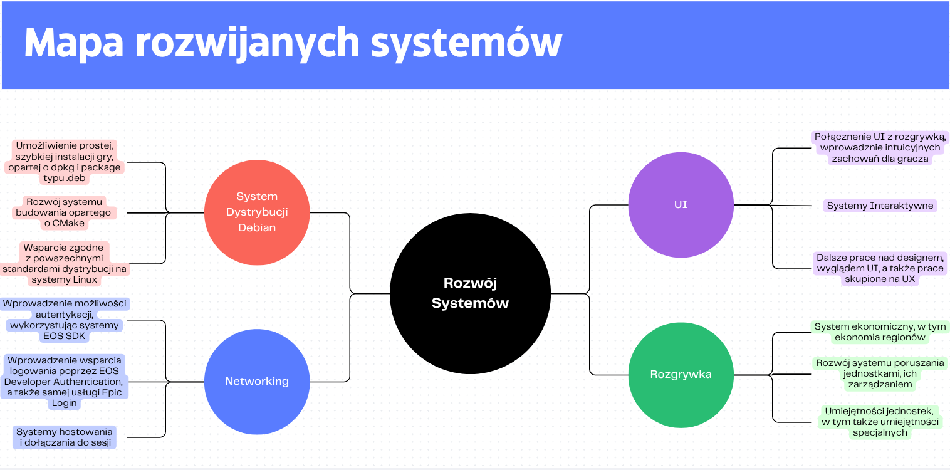
Notes:
https://www.canva.com/design/DAG3MNHdPOE/nS01R2DVwyHZGDOIZlrGLA/edit?utm_content=DAG3MNHdPOE&utm_campaign=designshare&utm_medium=link2&utm_source=sharebutton

Slide 3
ROZGRYWKA

Slide 4
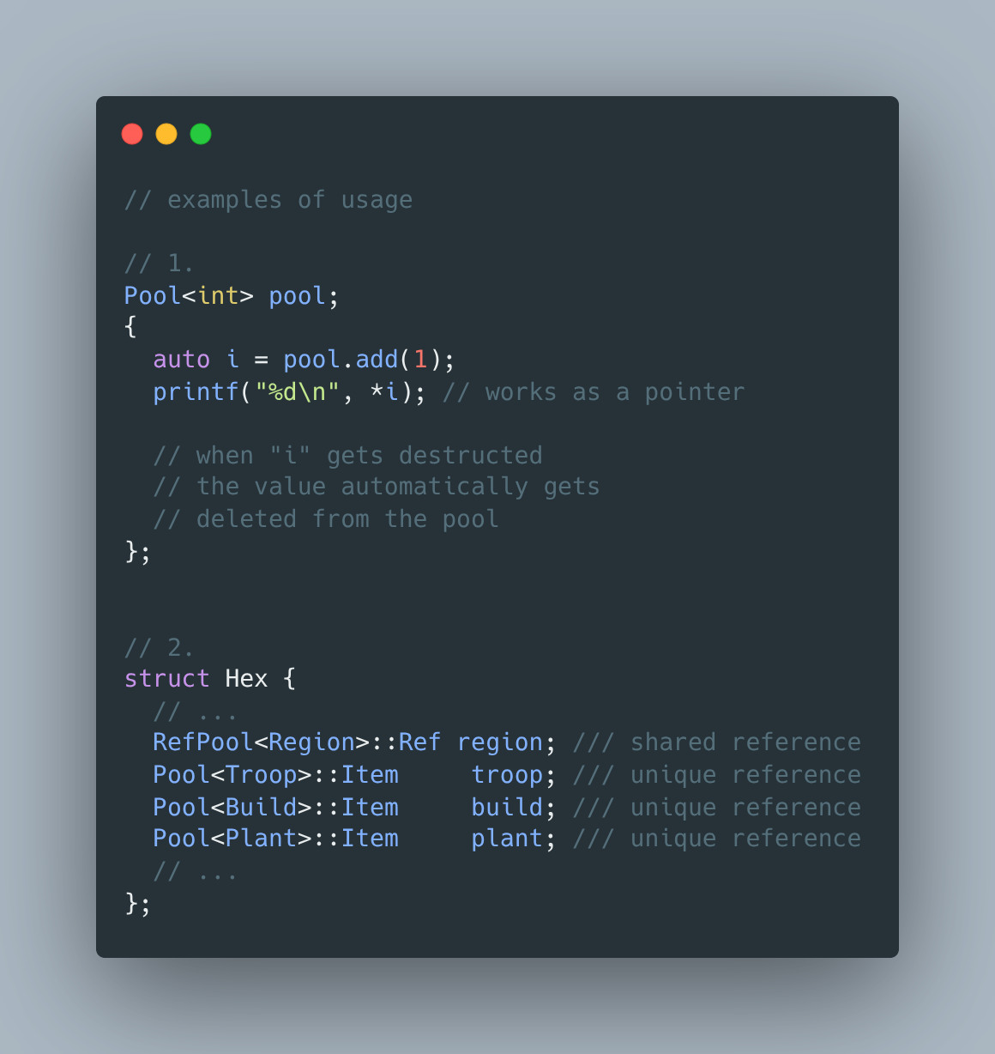
Pule zasobów
Dla skutecznego funkcjonowania poszczególnych systemów, kluczowe są Pool i RefPool, umożliwiające łatwe zarządzanie dynamiczną alokacją pamięci

Slide 5
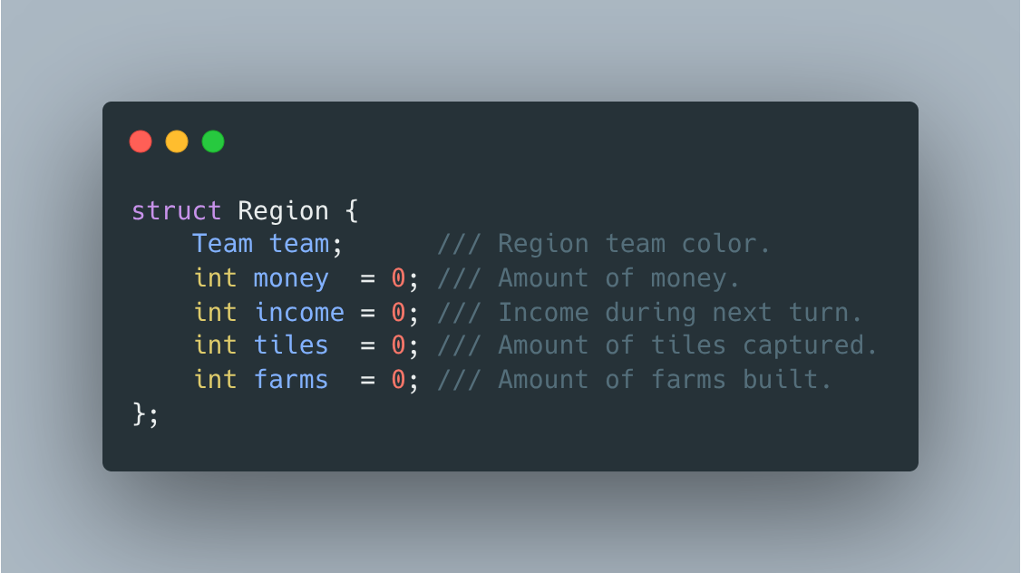
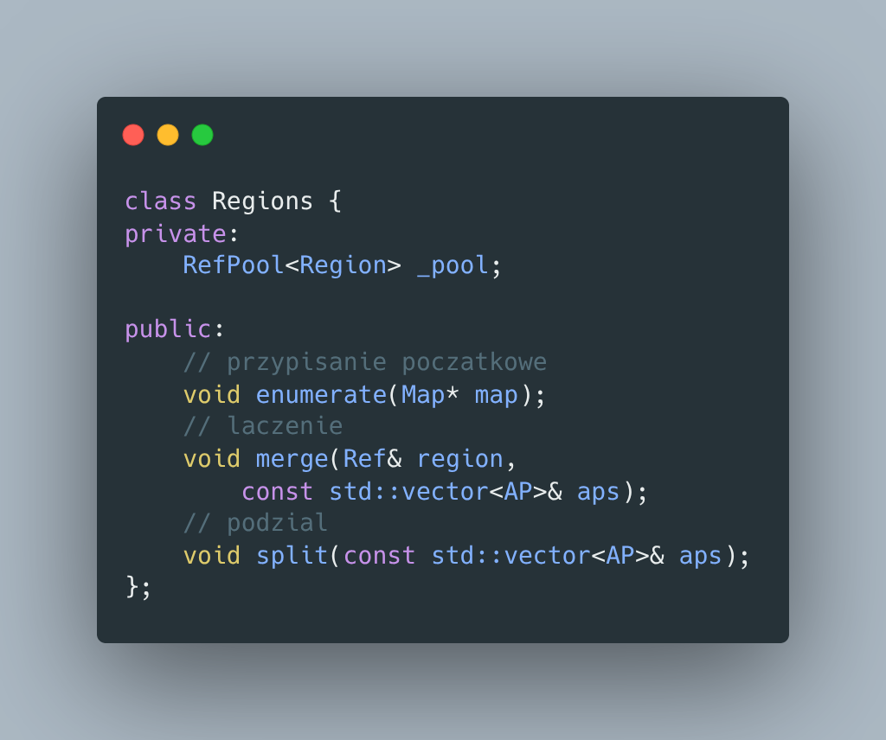
Regiony
Jeśli dane obszary państwa nie
są ze sobą połączone, to mają one niezależne dochody, jak wydatki.

Slide 6
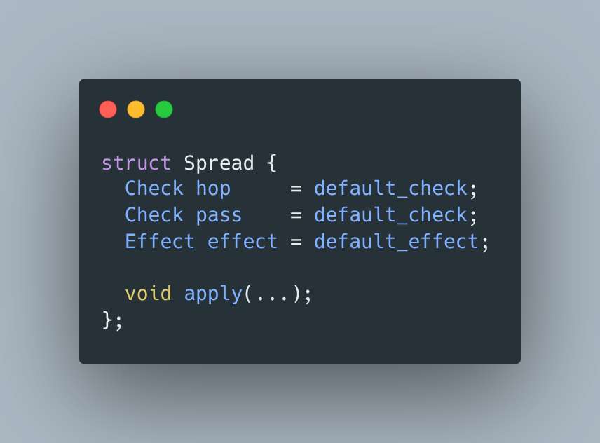
Wybór ruchu
Spread stanowi sprawdzenie, czy dany ruch jest możliwy, a jeśli tak, umożliwia wybranie go.

Slide 7
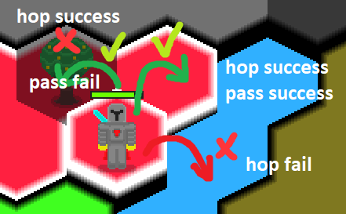
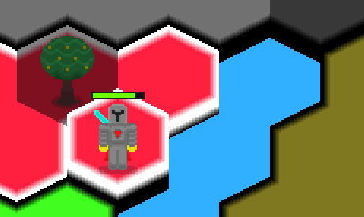
Przykład Dostępności Ruchu

Slide 8
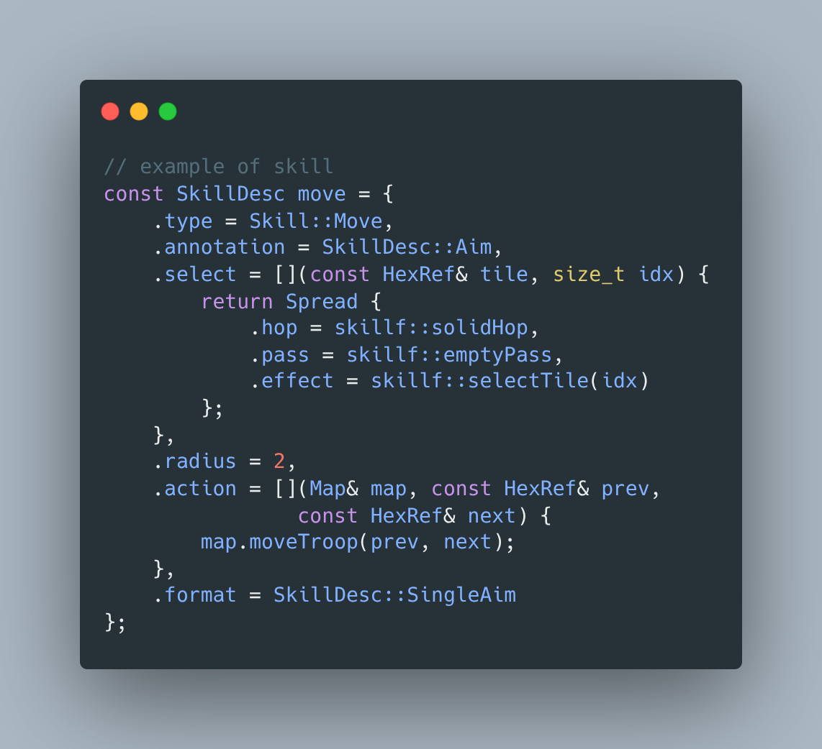
System Umiejętności
Każda jednostka ma pewien zakres umiejętności ją charakteryzujący, dając rozgrywce większą głębię.

Slide 9
WSPARCIE SYSTEMÓW DEBIAN

Slide 10
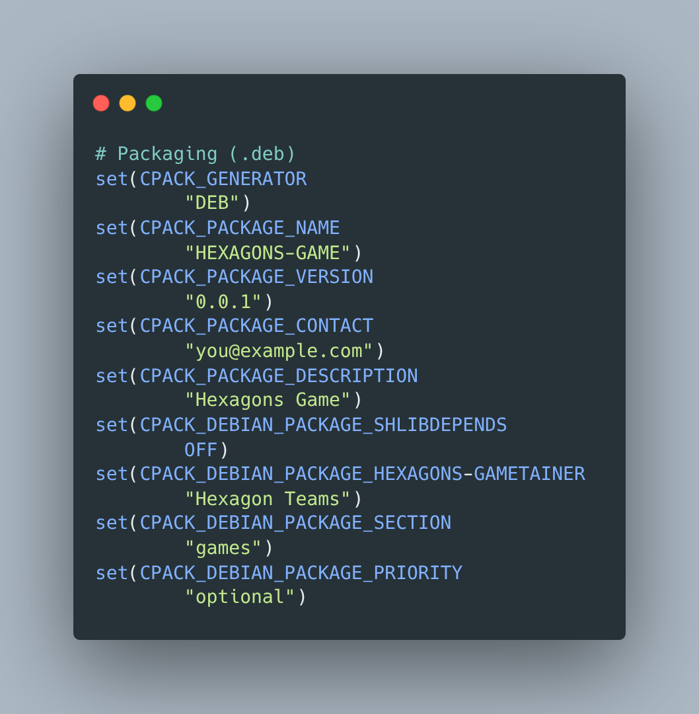
System Budowania
Program oparty jest w swojej kompilacji na systemie cmake,
stąd także system package'y jest
o niego oparty

Slide 11

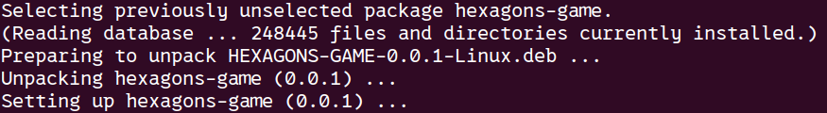


.deb Package
Umożliwia łatwą instalację, zawiera wszystkie dependencies, dzięki czemu nie ma tu problemów np.
Z konfliktami wersji względem innych programów w systemie
Install
Run
Uninstall

Slide 12
Prezentacja Instalacji

Slide 13
NETWORKING

Slide 14
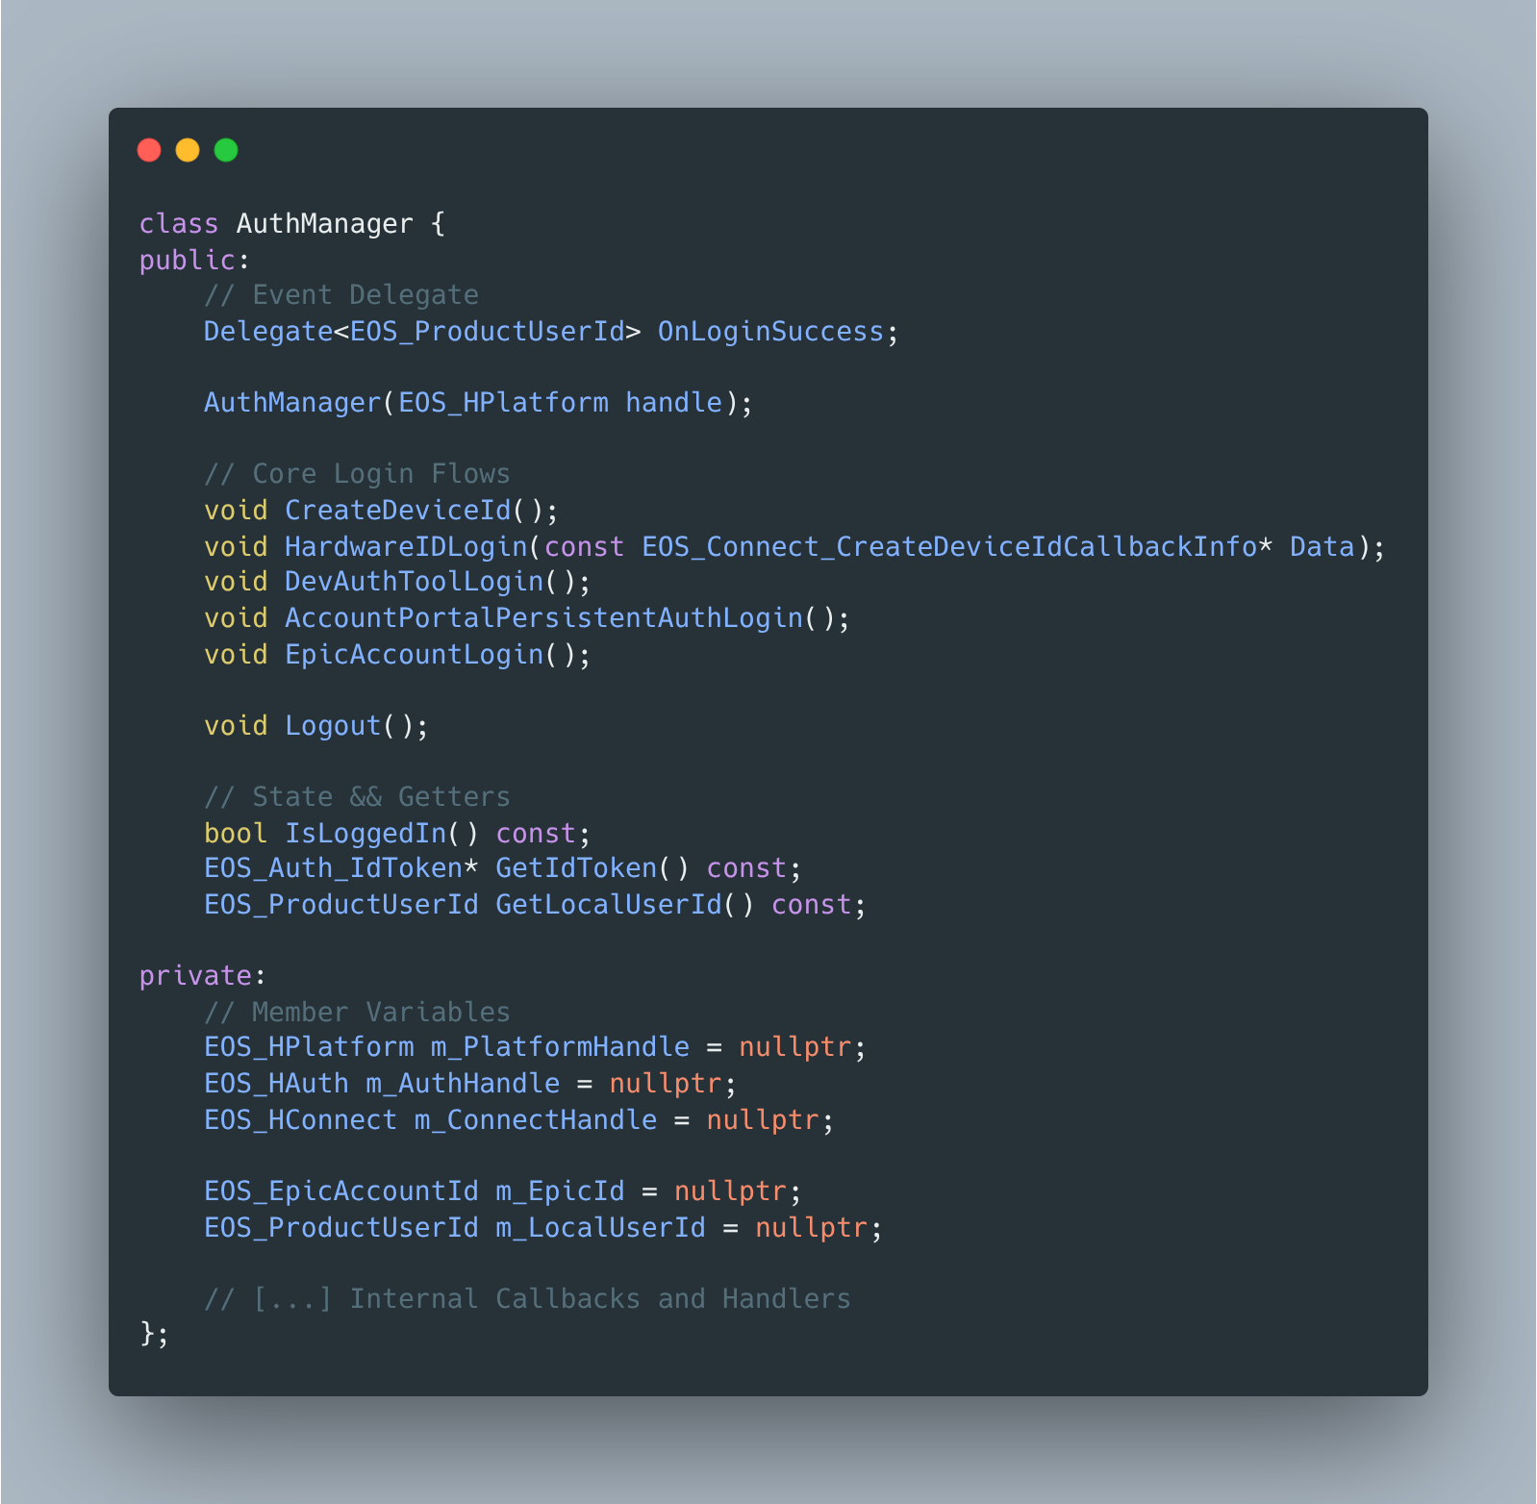
AuthManager
System autentykacji użytkownika przed jego dołączeniem lub stworzeniem lobby.

Slide 15
Prezentacja Autentykacji

Slide 16
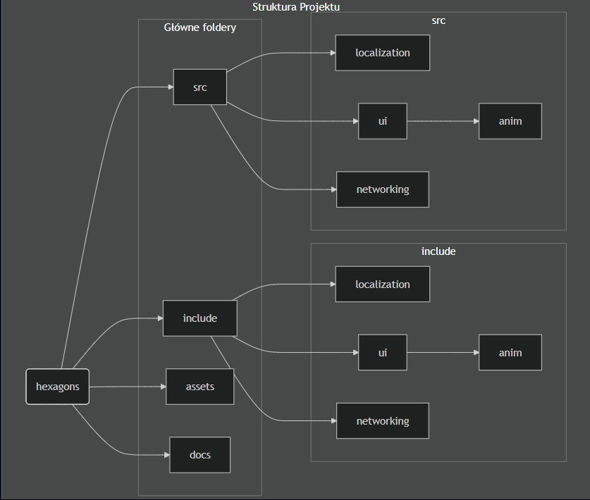

Slide 17
Zastosowania AI
Kategoria:
Research – przygotowania do prac
Code - część techniczna prac
Design – to, co widzi użytkownik
Presentation – cele pokazowe
Procent:
< 3%
< 1%
< 1%
< 6%

Slide 18
Dziękujemy za uwagę i czas na Q&A

